Slide 1
主流VIO综述及VINS解析
崔华坤 2019.2.22

Slide 2
目录
1 VIO的研究意义
2 VIO的求解：BA、G-N和因子图
3 VIO的分类
4 用因子图来解释各VIO的后端
MSCKF、ROVIO、VINS、VI-ORB、ICE-BA
5 VINS论文和代码解析
IMU预积分
视觉约束
边缘化
联合约束
Notes:
各VIO方案，侧重后端融合部分，从更高一层把握各个方案的共性及个性，避免不识庐山真面目；
VINS详细介绍公式推导和代码解析

Slide 3
VIO的研究意义：主要讨论单目+IMU
单目
成本低
尺度不确定性
双目
计算深度
配置复杂
RGB-D
主动测深度
测量范围小
初始化问题
距离不受限
计算量大
距离不受限
重建效果好
受日光干扰
受材质干扰
VIO 各自的缺点及互补
Camera | 单目相机无法解决尺度问题 在纹理少的区域无法工作 快速运动时图像模糊 动态场景会有错误匹配
IMU | 纯IMU预测会有漂移 角度漂移相对时间t是线性的 位置漂移是t²级别的
vSLAM
3

Slide 4
BundleAdjustment
定义：通过优化相机位姿和特征点的空间位置，使得每条光束都能打到光心；
作用：BA是SLAM后端的核心，SLAM其实就是一个BA问题，理解BA对于分析现有问题和建模新问题等都很有帮助；但是理解BA并不表示SLAM效果就好，SLAM最终结果的好坏很大取决于数据关联的好坏；
核心：误差项、优化变量、协方差
难点：李群、李代数、四元数的Jacobian，一通则百通，也可借鉴g2o写好的点和边，但要注意坐标系转换关系。
确定所有的约束关系（因子图）
针对每个约束，确定三个要素：
误差项、优化变量、协方差
计算Jacobian，调用GN、LM等，求解BA
一个SLAM问题求解的整体思路

Slide 5
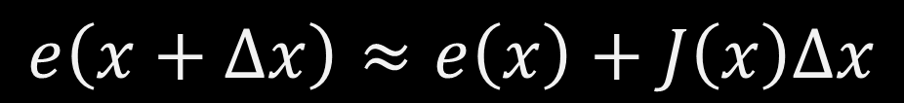
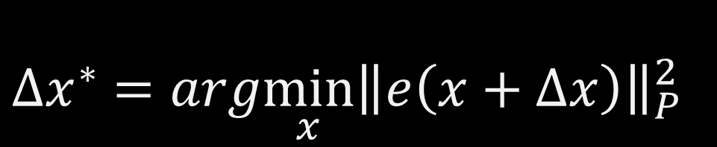
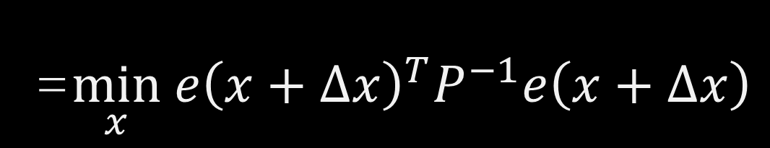

高斯牛顿法
误差项
协方差
$${∆x}^{∗} =arg\min_{x}{{\left\|e\left(x+∆x\right)\right\|}_{P}^{2}}$$
目标函数：
=$\min_{x} {e\left(x+∆x\right)}^{T}P^{−1}e\left(x+∆x\right)$
Jacobian
误差项：
$$e\left(x+∆x\right)≈e\left(x\right)+J\left(x\right)∆x$$
令目标函数关于$∆x$的导数为0，得到高斯牛顿方程，即增量方程：
$$J^{T}P^{−1}J∆x=−J^{T}P^{−1}e$$
H
b

Slide 6
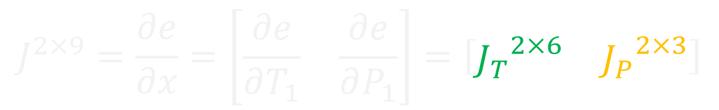
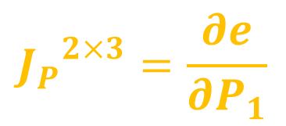
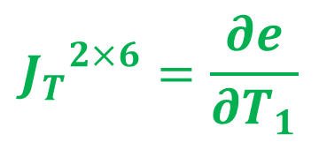
举例1：一次观测
P₁
1. 误差项：e 为像素平面上的重投影误差 (2×1)
2. 优化变量：x 为相机位姿 T₁ (6×1)、路标点 P₁ (3×1)
3. 协方差：P 为像素误差 (2×2)
e
T₁
$$J^{2×9}=\frac{∂e}{∂x}=\left[\begin{matrix}\frac{∂e}{∂T_{1}} & \frac{∂e}{∂P_{1}}\end{matrix}\right]=\left[\begin{matrix}{J_{T}}^{2×6} & {J_{P}}^{2×3}\end{matrix}\right]$$
Jacobian矩阵：
T₁ (6×1) P₁ (3×1)
e (2×1)
$${J_{T}}^{2×6}=\frac{∂e}{∂T_{1}}$$
$${J_{P}}^{2×3}=\frac{∂e}{∂P_{1}}$$
Notes:
将e按照T1和P1展开

Slide 7
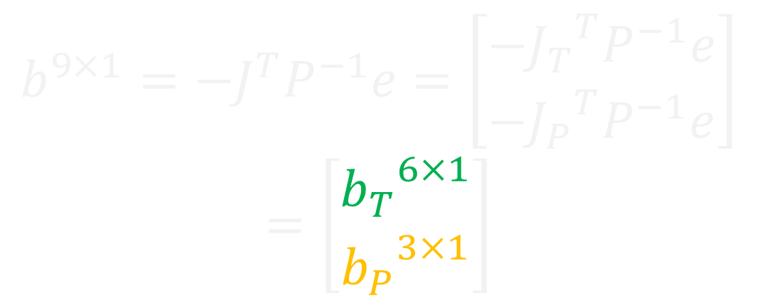
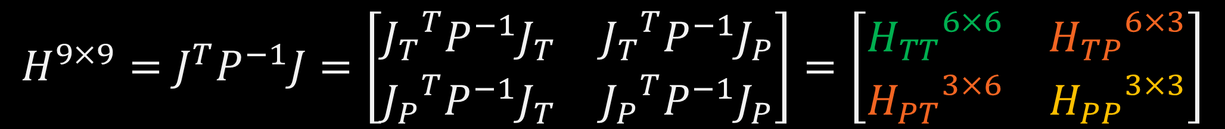
举例1：Hession
$$H^{9×9}=J^{T}P^{−1}J=\left[\begin{matrix}{J_{T}}^{T}P^{−1}J_{T} & {J_{T}}^{T}P^{−1}J_{P} \\ {J_{P}}^{T}P^{−1}J_{T} & {J_{P}}^{T}P^{−1}J_{P}\end{matrix}\right]=\left[\begin{matrix}{H_{TT}}^{6×6} & {H_{TP}}^{6×3} \\ {H_{PT}}^{3×6} & {H_{PP}}^{3×3}\end{matrix}\right]$$
T₁ (6×1) P₁ (3×1)
b (9×1)
$$b^{9×1}=−J^{T}P^{−1}e=\left[\begin{matrix}−{J_{T}}^{T}P^{−1}e \\ −{J_{P}}^{T}P^{−1}e\end{matrix}\right]$$
$$=\left[\begin{matrix}{b_{T}}^{6×1} \\ {b_{P}}^{3×1}\end{matrix}\right]$$
T₁ (6×1)
P₁ (3×1)
Notes:
将e按照T1和P1展开

Slide 8
举例2：多次观测
P₁
P₂
1. 误差项：e₁、 e₂、 e₃、 e₄
2. 优化变量：T₁、 T₂、 T₃、 T₄、 P₁、P₂
3. 协方差：P 为像素误差 (2×2)
e₄
e₁
e₂
e₃
T₁
T₂
T₃
T₄
Jacobian
Hession
Notes:
将e按照T1和P1展开

Slide 9
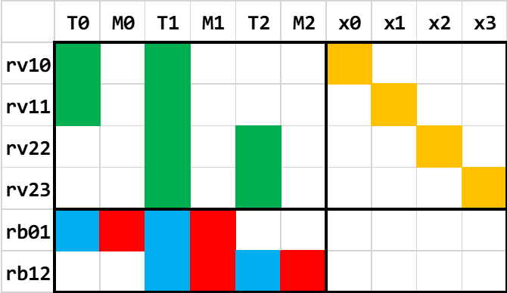
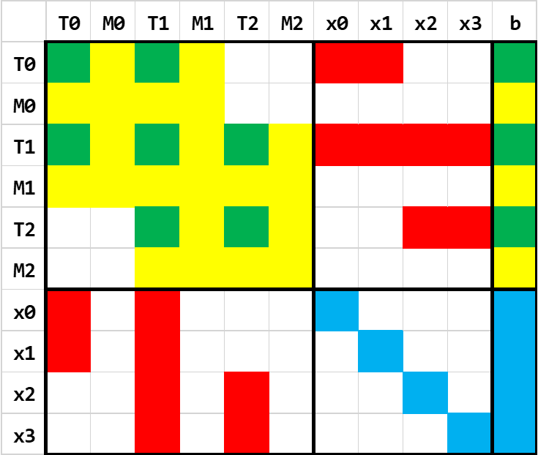







举例3：逆深度+VIO
$$C_{0}=\left[\begin{matrix}T_{0} & M_{0}\end{matrix}\right]=\left[\begin{matrix}R|t & vBaBg\end{matrix}\right]$$
$$C_{0}$$
$$C_{1}$$
$$C_{2}$$
rb₀₁
rb₁₂
rv₁₀
rv₂₂
rv₂₃
rv₁₁
Jacobian
$$X_{0}$$
$$X_{1}$$
$$X_{2}$$
$$X_{3}$$
绿色小块同时受视觉和 IMU 共同约束影响
黄色小块仅受 IMU 约束影响
红色和蓝色小块仅受视觉约束影响
H * δx = b
Notes:
以一个简单VIO问题为例，详细说明BA中的Jacobian、Hession矩阵是如何一步步而来

Slide 10
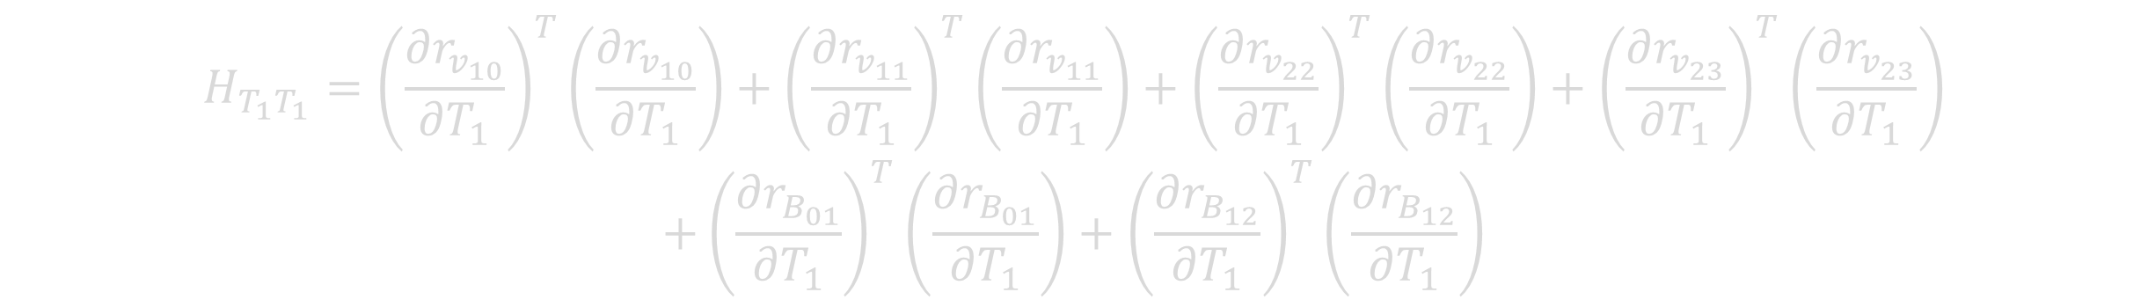
举例3：逆深度+VIO
$$C_{0}$$
$$C_{1}$$
$$C_{2}$$
rb₀₁
rb₁₂
rv₁₀
rv₂₂
rv₂₃
rv₁₁
$$X_{0}$$
$$X_{1}$$
$$X_{2}$$
$$X_{3}$$
H * δx = b
$$H_{T_{1}T_{1}}={\left(\frac{∂r_{v_{10}}}{∂T_{1}}\right)}^{T}\left(\frac{∂r_{v_{10}}}{∂T_{1}}\right)+{\left(\frac{∂r_{v_{11}}}{∂T_{1}}\right)}^{T}\left(\frac{∂r_{v_{11}}}{∂T_{1}}\right)+{\left(\frac{∂r_{v_{22}}}{∂T_{1}}\right)}^{T}\left(\frac{∂r_{v_{22}}}{∂T_{1}}\right)+{\left(\frac{∂r_{v_{23}}}{∂T_{1}}\right)}^{T}\left(\frac{∂r_{v_{23}}}{∂T_{1}}\right)$$
$$+{\left(\frac{∂r_{B_{01}}}{∂T_{1}}\right)}^{T}\left(\frac{∂r_{B_{01}}}{∂T_{1}}\right)+{\left(\frac{∂r_{B_{12}}}{∂T_{1}}\right)}^{T}\left(\frac{∂r_{B_{12}}}{∂T_{1}}\right)$$
Notes:
以一个简单VIO问题为例，详细说明BA中的Jacobian、Hession矩阵是如何一步步而来

Slide 11
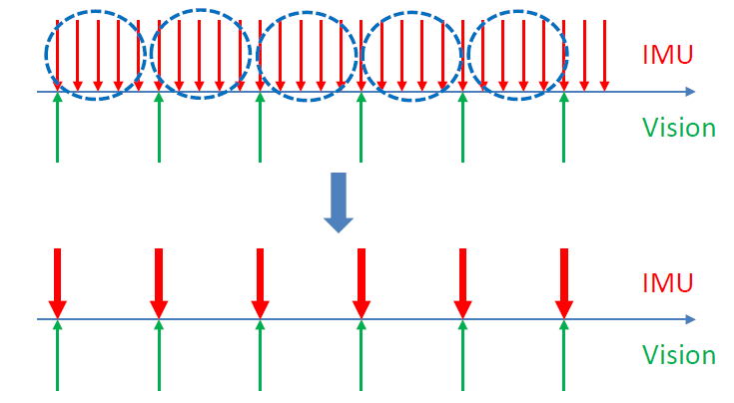
EKF滤波和优化
EKF滤波相当于只迭代一次的优化，区别是滤波仅考虑上一帧的影响，而优化则考虑所有帧的影响
多次优化精度比滤波高，但效率低于滤波，因优化可以迭代多次，不断优化线性化点，使误差最小。
IMU预积分
积分下一个时刻的PVQ作为视觉初始值；
预积分相邻帧的PVQ变化量，作为IMU约束；
计算IMU误差的协方差，和Jacobian。
k
k+1

Slide 12
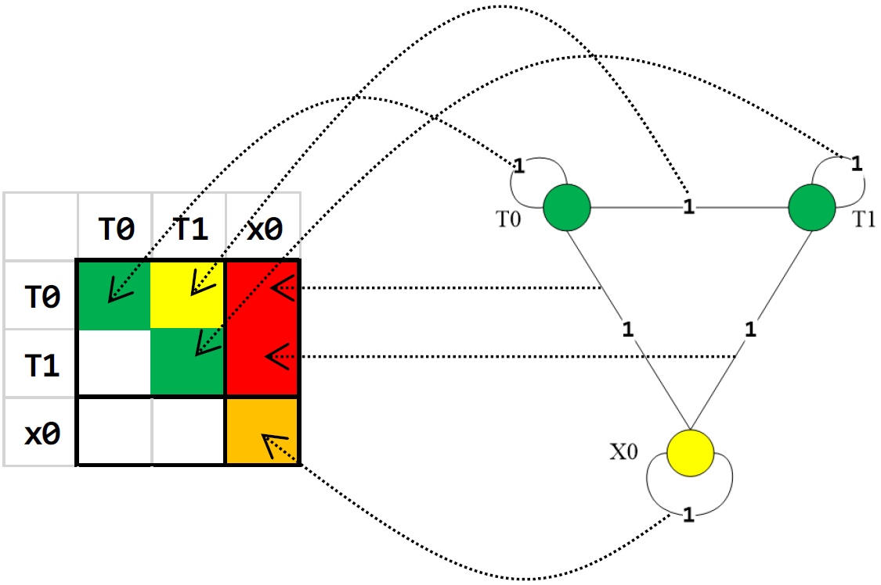
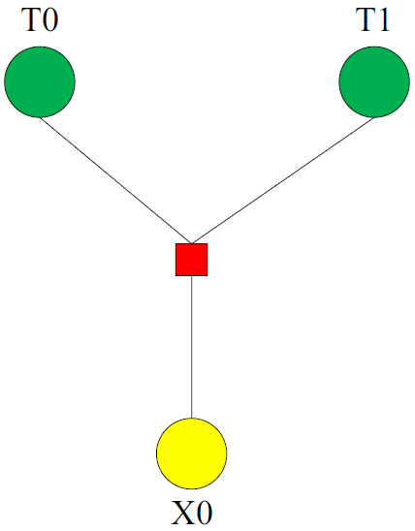

因子图
因子图中方块表示因子，圆圈表示优化变量。一个因子表示一个约束，即表示一个误差项，与之相连的圆圈是与该误差项相关的优化变量。
T₀
第一次观测的相机
T₁
当前观测相机
X₀
路标点的逆深度
逆深度视觉约束：
重投影误差（与三个优化变量有关）
视觉因子
因子图与Hession的对应关系
$$H_{T_{0}T_{0}}={\left(\frac{∂e}{∂T_{0}}\right)}^{T}P^{−1}\left(\frac{∂e}{∂T_{0}}\right)$$
可参考《概率机器人》、《机器人感知》

Slide 13
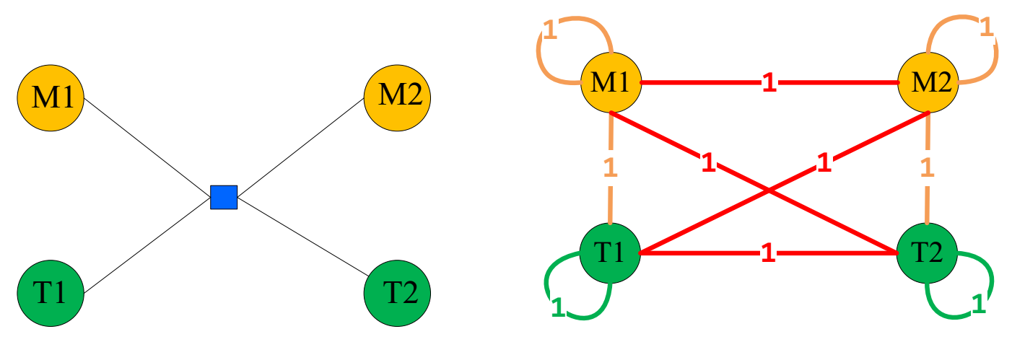
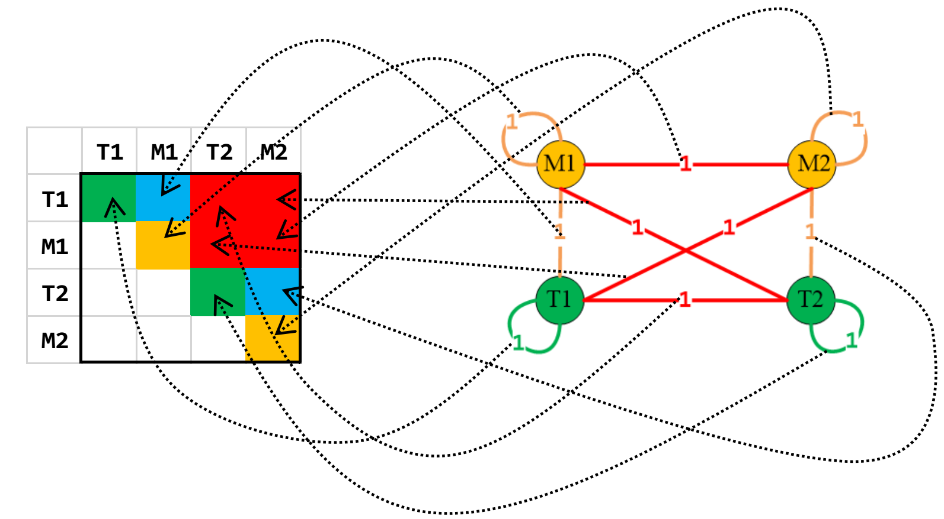
因子图——IMU约束
蓝色小块为IMU预积分引入的约束项，此项因子对Hession矩阵的影响如右图所示。
因子图与Hession矩阵的对应关系如下：

Slide 14
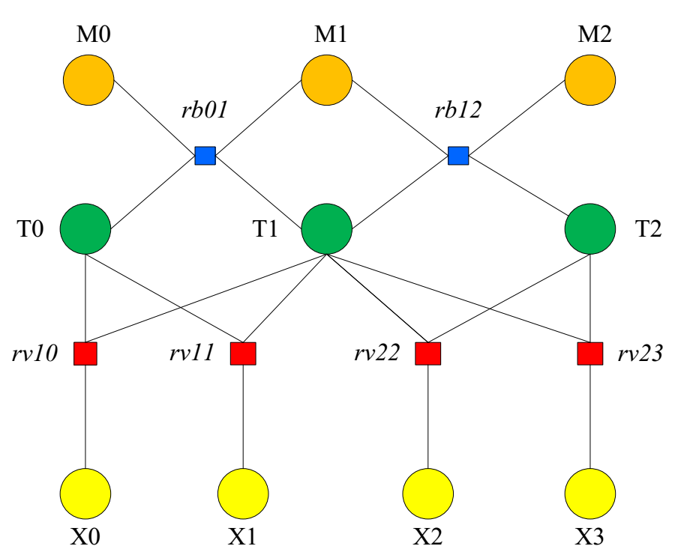
因子图——VIO的因子图表示
$$C_{0}$$
$$C_{1}$$
$$C_{2}$$
rb₀₁
rb₁₂
rv₁₀
rv₂₂
rv₂₃
rv₁₁
$$X_{0}$$
$$X_{1}$$
$$X_{2}$$
$$X_{3}$$

Slide 15
VIO分类：
将视觉约束 加入到联合优化是紧耦合
将视觉约束后的位姿加入到联合优化是松耦合
Lidar、GPS、码盘
松耦合
Image
VO
T
EKF松耦合
(PVQB)
T
IMU
k
k+1
Lidar、GPS、码盘
Image
track
feature
紧耦合
紧耦合
(PVQB、λ)
T
IMU
k
k+1

Slide 16
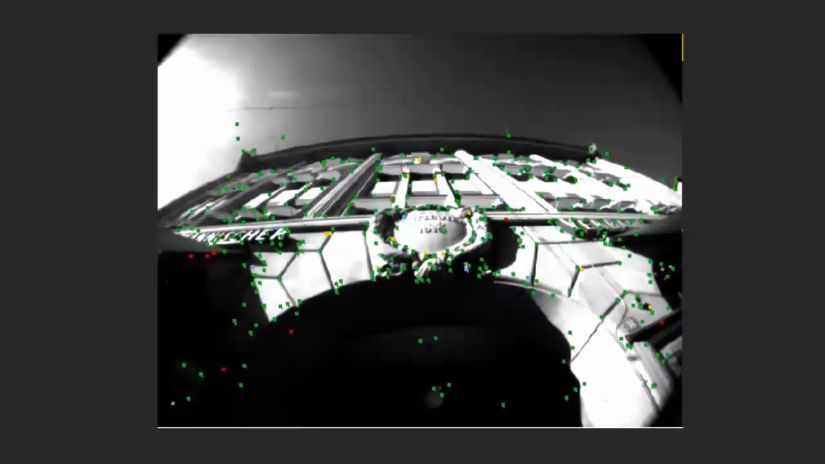
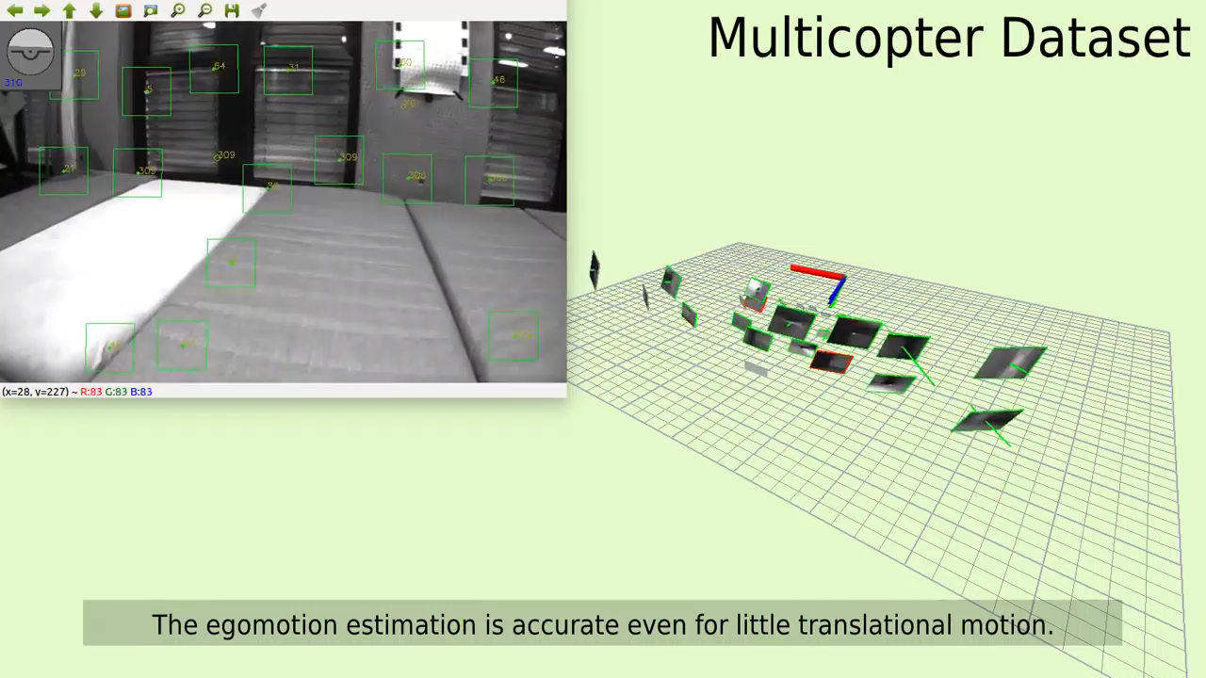
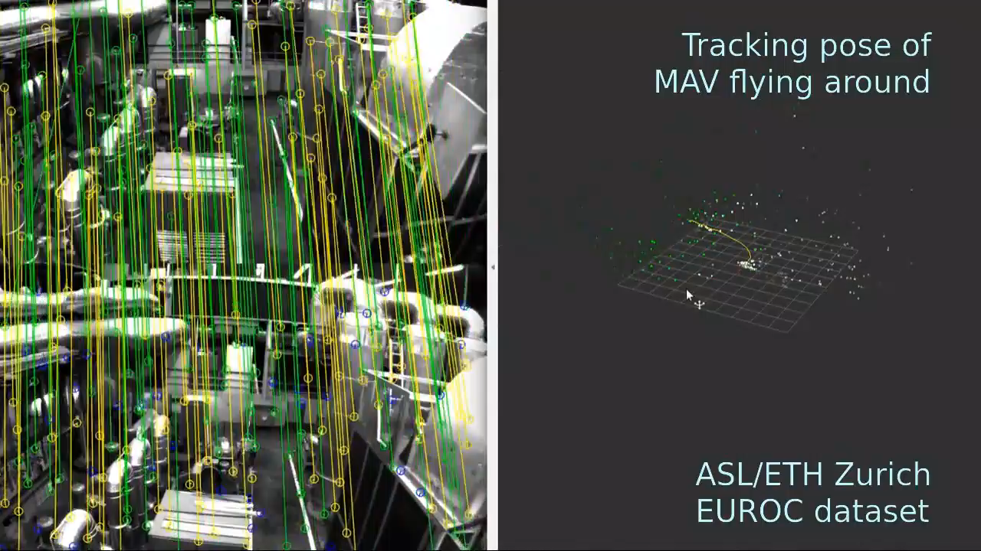
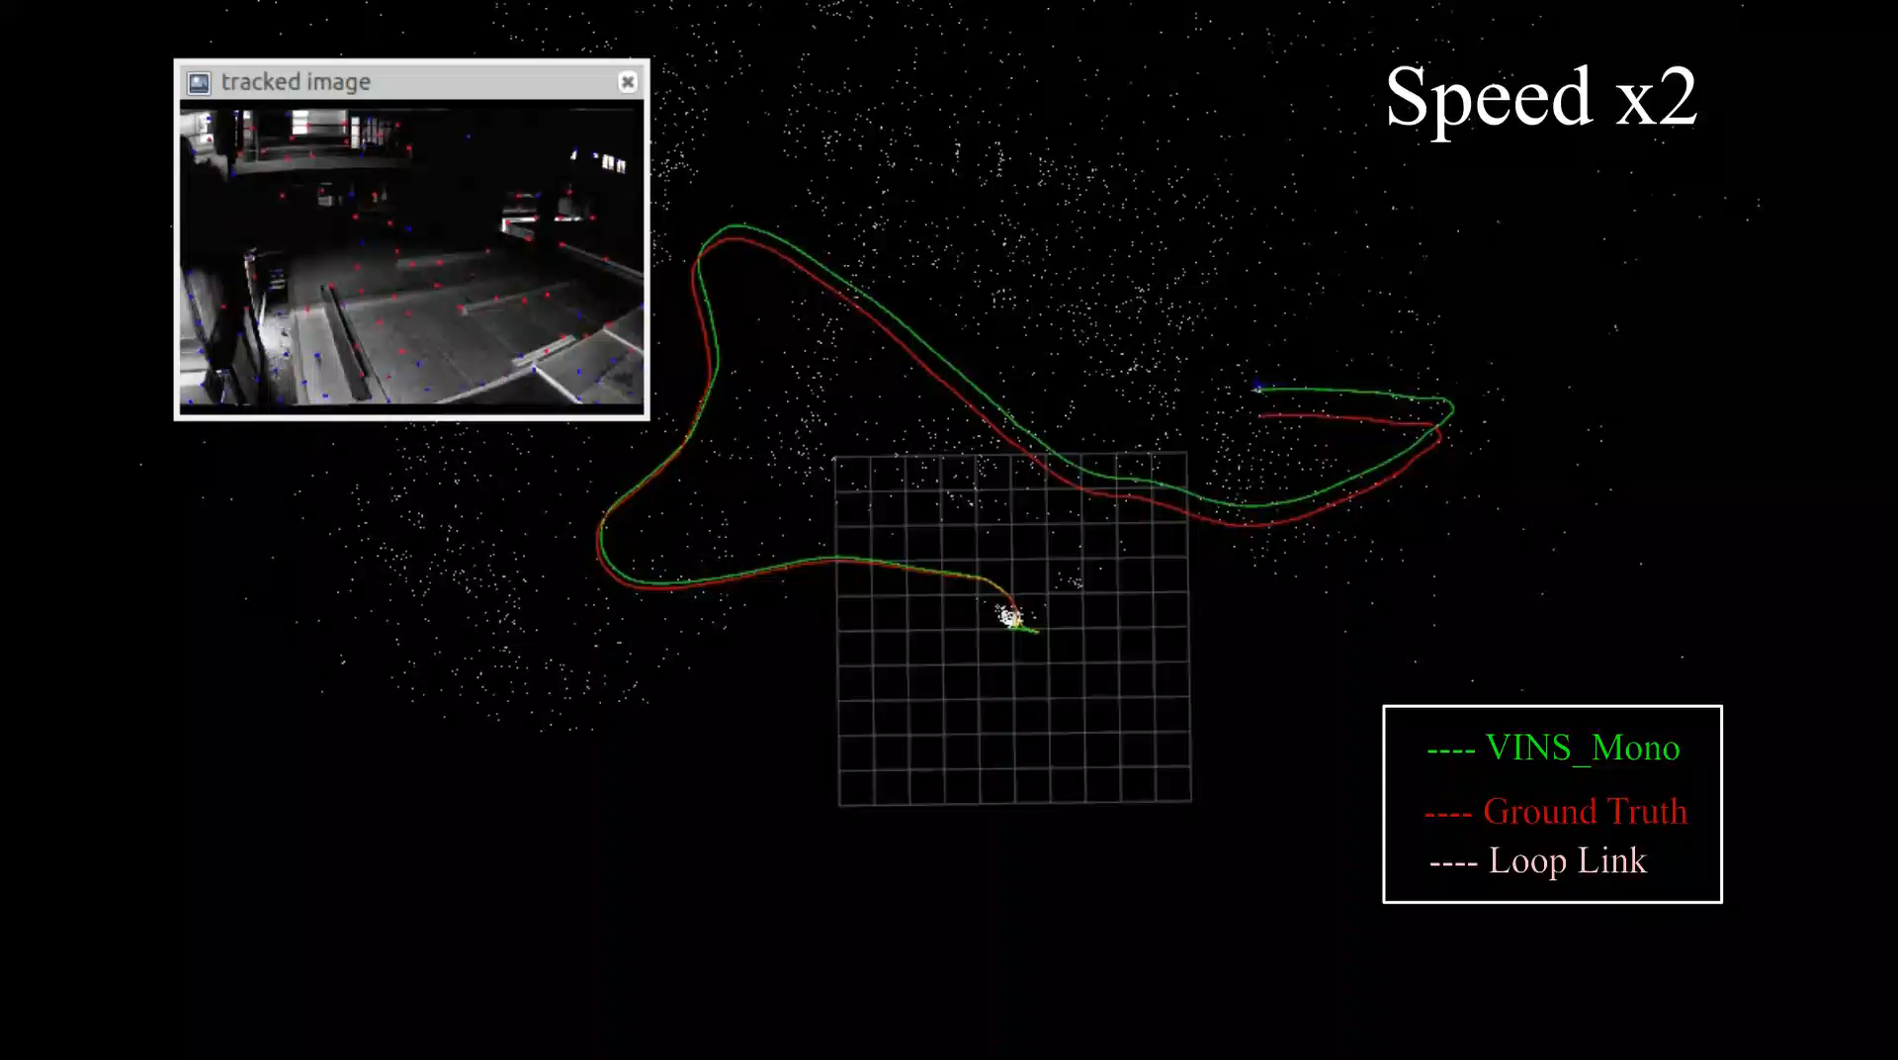
主流VIO
MSCKF
ROVIO
OKVIS
VINS-Mono

Slide 17
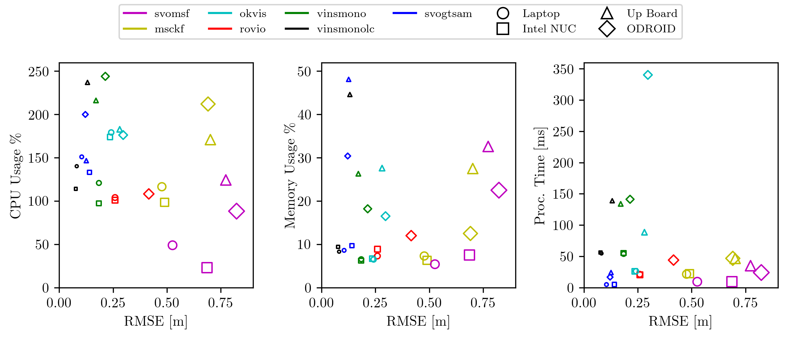
主流VIO
VIO框架 | 耦合方案 | 后端方案 | 前端 | 视觉误差 | 初始化 | 回环 | 精度 | 效率
MSF | 松耦合 | 滤波EKF | \ | \ | \ | \ | 最差1 | 最快5
MSCKF | 紧耦合 | 滤波EKF | fast+光流 | 重投影 | 静止 | 无 | 较差2 | 较快4
ROVIO | 紧耦合 | 滤波IEKF | fast+光度 | 光度 | 静止 | 无 | 一般3 | 较快4
OKVIS | 紧耦合 | 优化 | Harris+BRISK | 重投影 | 静止 | 无 | 较好4 | 最慢1
VINS | 紧耦合 | 优化 | Harris+光流 | 重投影 | 动态 | 有 | 最好5 | 较慢2
VI-ORB | 紧耦合 | 优化 | orb | 重投影 | 动态 | 有 | \ | \
ICE-BA | 紧耦合 | 优化 | Fast+光流 | 重投影 | 静止 | 无 | \ | \
J. Delmerico. A Benchmark Comparison of Monocular Visual-Inertial Odometry Algorithms for Flying Robots. 2018. ICRA.

Slide 18
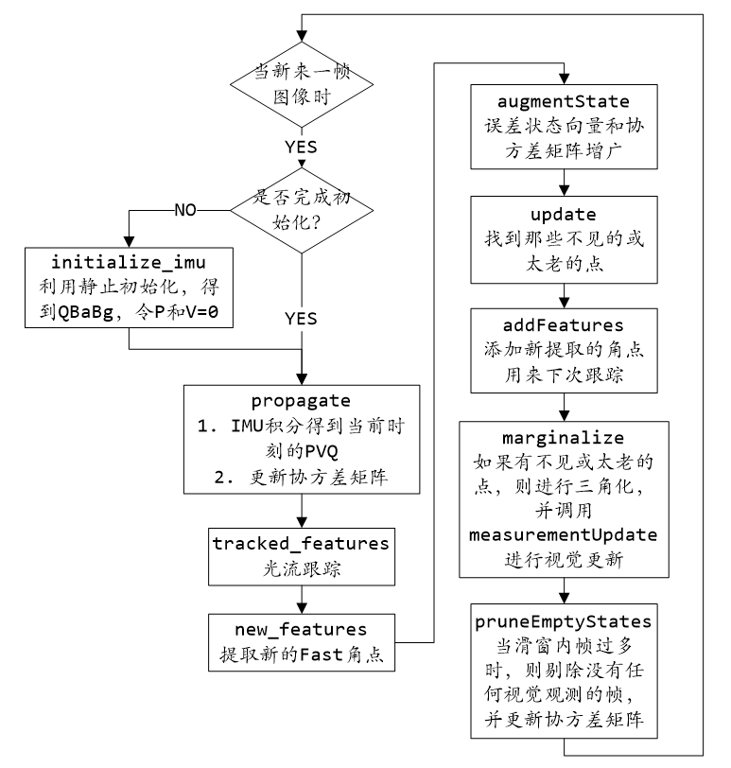
MSCKF
流程：
初始化
IMU预测
视觉跟踪
视觉增广
视觉更新—选老点或者看不见的点
视觉更新—边缘化
剔除老帧
8

Slide 19
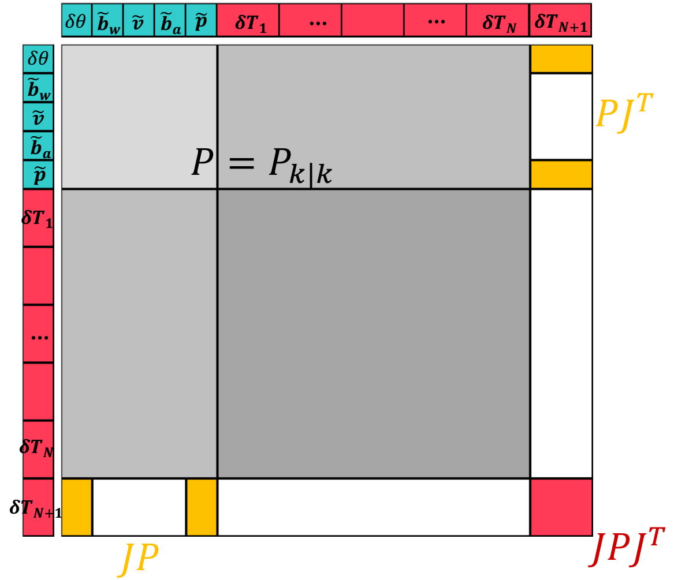
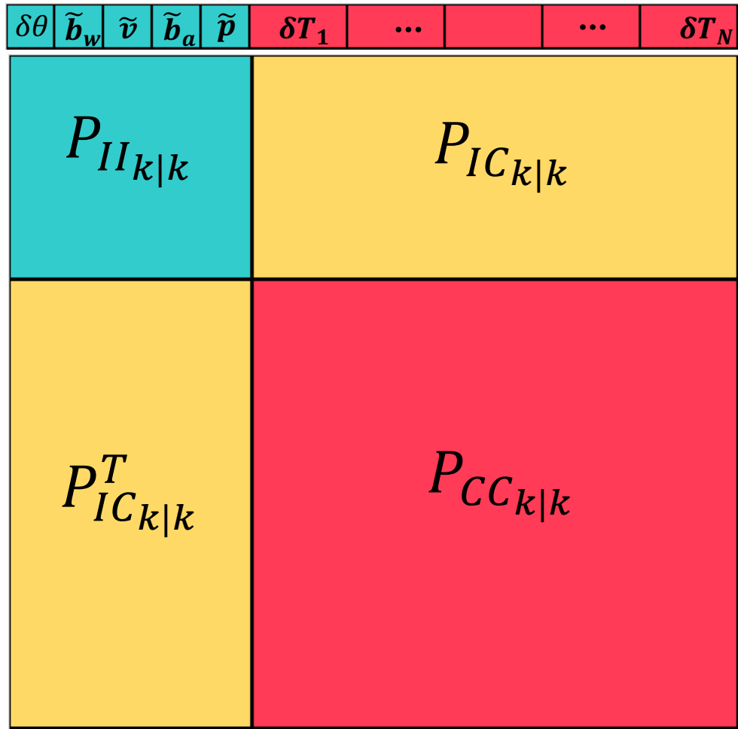

MSCKF
$${{\tilde{X}}_{k}}^{\left(15+6N\right)×1}={\left[{\tilde{X}}_{{IMU}_{k}} δθ_{C_{1}} {}_{}^{G}{{\tilde{p}}_{C_{1}}} ⋯δθ_{C_{N}} {}_{}^{G}{{\tilde{p}}_{C_{N}}}\right]}^{T}$$
误差状态向量：
$${{\tilde{X}}_{{IMU}_{k}}}^{15×1}={\left[δθ_{I} {\tilde{b}}_{g} {}_{}^{G}{{\tilde{v}}_{I}} {\tilde{b}}_{a} {}_{}^{G}{{\tilde{p}}_{I}}\right]}^{T}$$
状态向量的协方差矩阵
协方差矩阵的增广

Slide 20

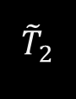

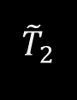

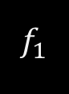

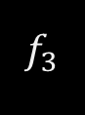

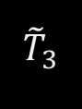

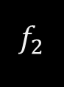


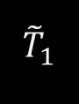

MSCKF
成熟的路标点
误差状态的
均值和协方差
误差状态的
均值和协方差
IMU预测
视觉更新
$$f_{1}$$
$$f_{2}$$
$$f_{3}$$
$${\tilde{X}}_{{IMU}_{6}}$$
$${\tilde{T}}_{3}$$
IMU
$${\tilde{T}}_{1}$$
$${\tilde{T}}_{2}$$
$${\tilde{T}}_{4}$$
$${\tilde{T}}_{5}$$
$${\tilde{T}}_{6}$$
Visual
Visual
$${\tilde{T}}_{1}$$
$${\tilde{T}}_{2}$$
$${\tilde{T}}_{3}$$
$${\tilde{T}}_{4}$$
$${\tilde{T}}_{5}$$
$${\tilde{X}}_{{IMU}_{5}}$$
Tbc
[1] A. I. Mourikis. A multi-state constraint kalman filter for vision-aided inertial navigation. Proc. ICRA, 2007.
[2] F. Gonzalez. Visual inertial odometry for mobile robotics. 2015.
[3] N. Trawny. Indirect kalman filter for 3D attitude estimation. 2005.
[4] L. Clement. The battle for filter supremacy: a comparative study of the multi-state constraint kalman filter and the sliding window filter. CVR. 2015.
[5] J. Sola. Quaternion kinematics for the error-state Kalman filter. 2017.

Slide 21
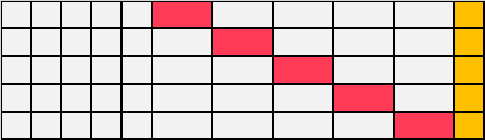

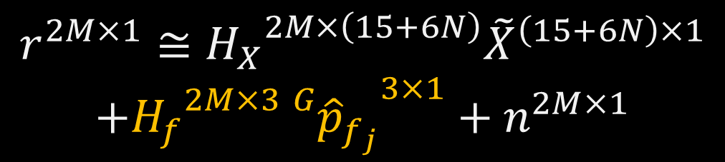
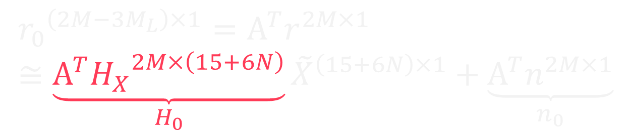

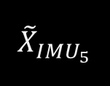



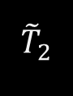








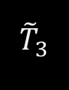

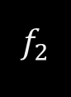



MSCKF
$$δθ$$
$${\tilde{b}}_{w}$$
$\tilde{v}$
$${\tilde{b}}_{a}$$
$$\tilde{p}$$
$$δT_{1}$$
…
$$δT_{i}$$
…
$$δT_{N}$$
${}_{}^{G}{{\hat{p}}_{f_{j}}}$
第 j 个路标点的所有视觉误差为：
$r_{1}$
$$r^{2M×1}≅{H_{X}}^{2M×\left(15+6N\right)}{\tilde{X}}^{\left(15+6N\right)×1}$$
$$+{H_{f}}^{2M×3}{{}_{}^{G}{{\hat{p}}_{f_{j}}}}^{3×1}+n^{2M×1}$$
$r_{2}$
…
$r_{M}$
${H_{X}}^{2M×\left(15+6N\right)}$
${H_{f}}^{2M×3}$
将 r 投影到 H_{f} 的左零空间，相当于对路标点进行边缘化，将边缘化约束来优化共视帧。
$$f_{2}$$
IMU
Visual
Tbc
$${r_{0}}^{\left(2M−3M_{L}\right)×1}=A^{T}r^{2M×1}≅\underset{H_{0}}{\underbrace{A^{T}{H_{X}}^{2M×\left(15+6N\right)}}}{\tilde{X}}^{\left(15+6N\right)×1}+\underset{n_{0}}{\underbrace{A^{T}n^{2M×1}}}$$
$${\tilde{T}}_{1}$$
$${\tilde{T}}_{2}$$
$${\tilde{T}}_{3}$$
$${\tilde{T}}_{4}$$
$${\tilde{T}}_{5}$$
$${\tilde{X}}_{{IMU}_{5}}$$

Slide 22
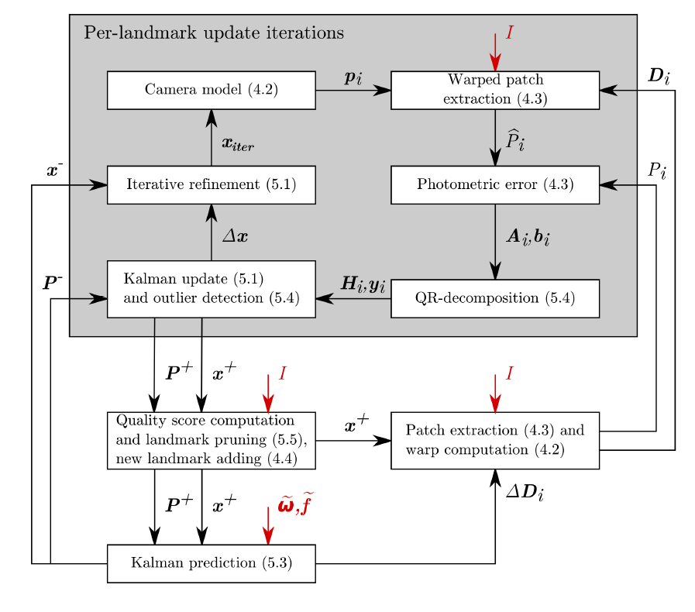
ROVIO
⑤
④
流程：
IMU预测
视觉更新
IEKF
相机模型
像素坐标校正
光度误差
QR分解
Patch提取及Warp计算
路标点质量评价及维护
③
⑥
②
⑦
⑨
⑧
①
[1] M. Bloesch. IEKF-based visual-inertial odometry using direct photometric feedback. 2017.
[2] M. Bloesch. Robust visual inertial odometry using a direct ekf-based approach. 2015. IEEE.
[3] M. Bloesch. A primer on the differential calculus of 3d orientations. 2016. arXiv.
[4] C. Forster. On-manifold preintegration for real-time visual-inertial odometry. 2017.

Slide 23
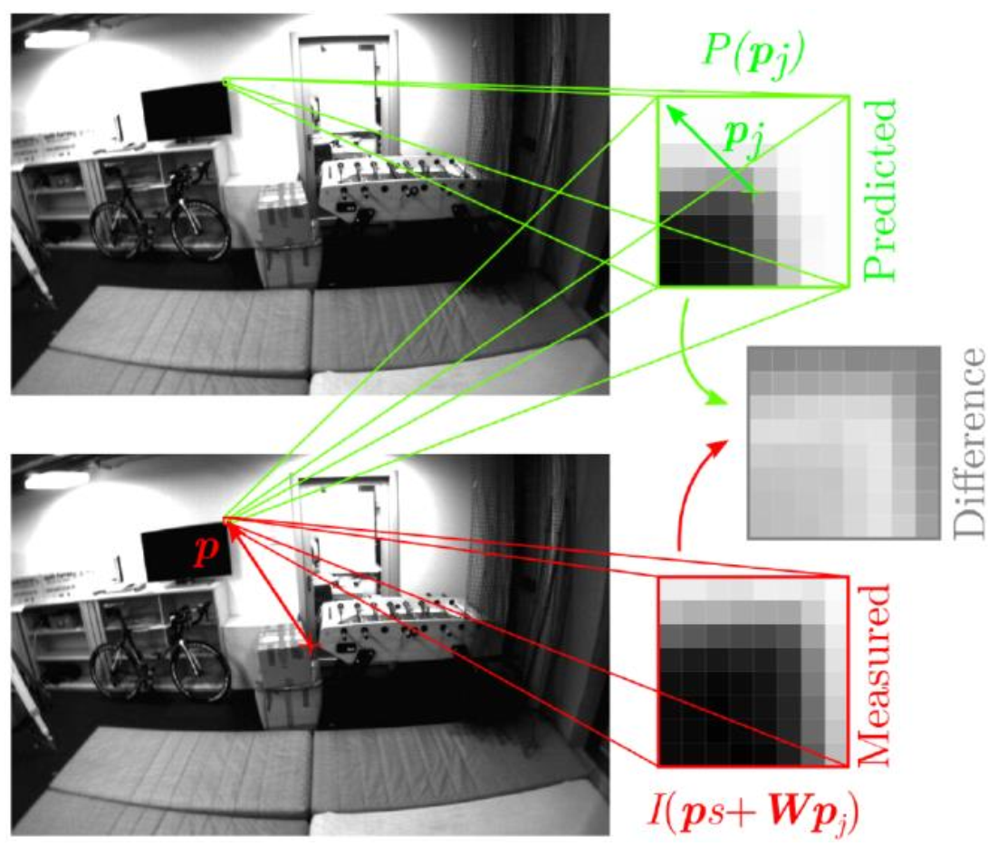
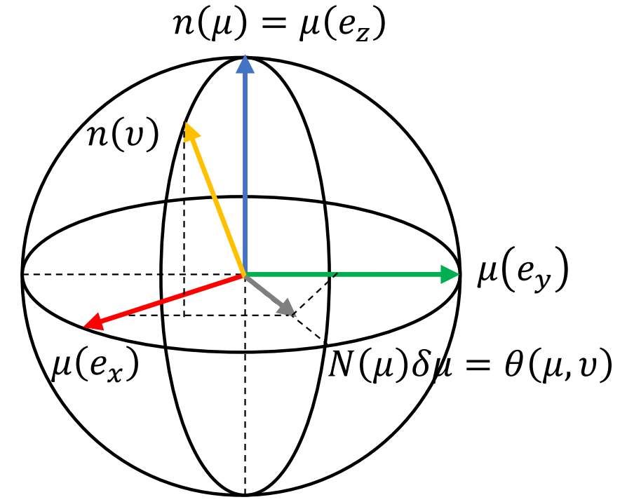
ROVIO
ROVIO将路标点包含到状态向量中。又因将路标点表征在当前帧坐标系下，有范围限制，因此对其进行归一化得到无约束的状态量——方向向量 Bearing vector
光度误差

Slide 24
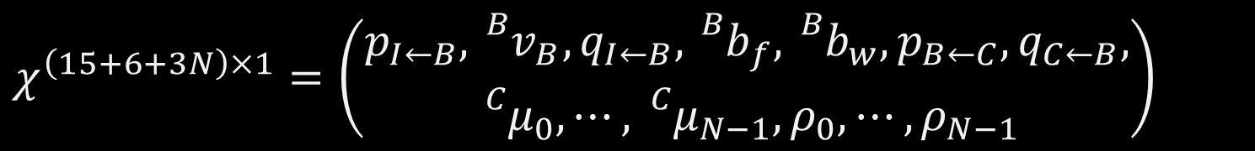
ROVIO
创新点：路标点用当前帧下的归一化相机系坐标Pc和逆深度表示，并作为状态向量进行预测和更新。参数化不同导致预测和更新的细节不同，但是总体还是EKF五大公式。又因Pc有边界约束，因此引入bearing vector来使得Pc平滑可导。
光度观测方程
IMU预测
均值和协方差
视觉更新
均值和协方差
n个路标点
状态向量：当前帧的PVQB和路标点（μ、ρ）
$$χ^{\left(15+6+3N\right)×1}=\left(\begin{aligned}p_{I←B},{}_{}^{B}{v_{B}},q_{I←B},{{}_{}^{B}b}_{f},{{}_{}^{B}b}_{w},p_{B←C},q_{C←B}, \\ {{}_{}^{C}μ}_{0},⋯,{{}_{}^{C}μ}_{N−1},ρ_{0},⋯,ρ_{N−1}\end{aligned}\right)$$
IMU
视觉观测
PVQB
k
k+1
ROVIO的因子图形式

Slide 25
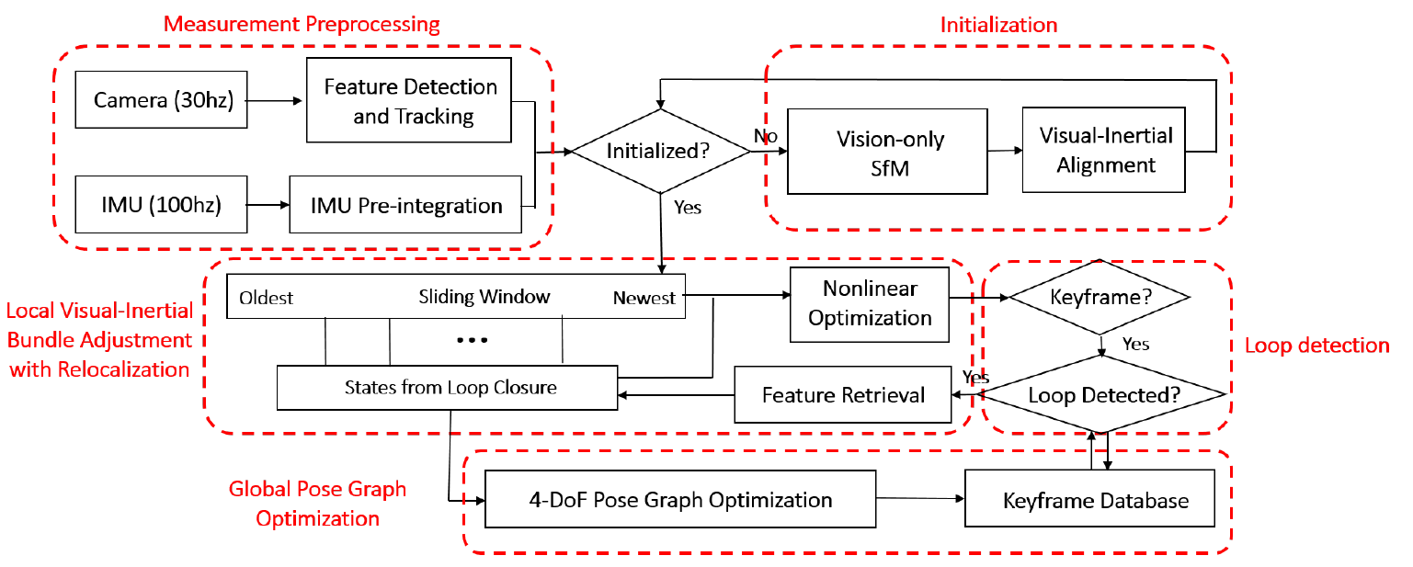
VINS

Slide 26
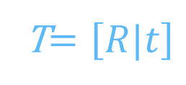
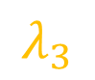

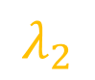
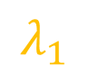
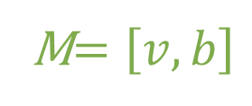
VINS
优化向量包括滑动窗口内的n个相机状态PVQB、Camera到IMU的外参、m个3D点的逆深度：
$$X=\left[x_{0},x_{1},⋯x_{n},x_{c}^{b},λ_{0},λ_{1},⋯λ_{m}\right]$$
$$λ_{1}$$
$$λ_{2}$$
$$λ_{3}$$
IMU约束
视觉约束
T$=\left[R|t\right]$
T₀
T₁
T₂
T₃
M$=\left[v,b\right]$
M₀
M₁
M₂
M₃
VINS的因子图形式
[1] T. Qin. VINS-Mono: A robust and versatile monocular visual-inertial state estimator. arXiv preprint arXiv: 1708.03852, 2017.
[2] N. Trawny. Indirect Kalman Filter for 3D Attitude Estimation. 2005.
[3] Sola. Quaternion kinematics for error-state kalman filter. 2017.
[4] K. Eckenhoff. Decoupled, Consistent Node Removal and Edge sparsification for graph-based SLAM. 2016.
[5] J. Engel. Direct Sparse Odometry. 2016.
[6] Sliding Window Filter with Application to Planetary Landing. 2010.
[7] S. Leutenegger. Keyframe-Based Visual-Inertial SLAM Using Nonlinear Optimization. 2015.

Slide 27
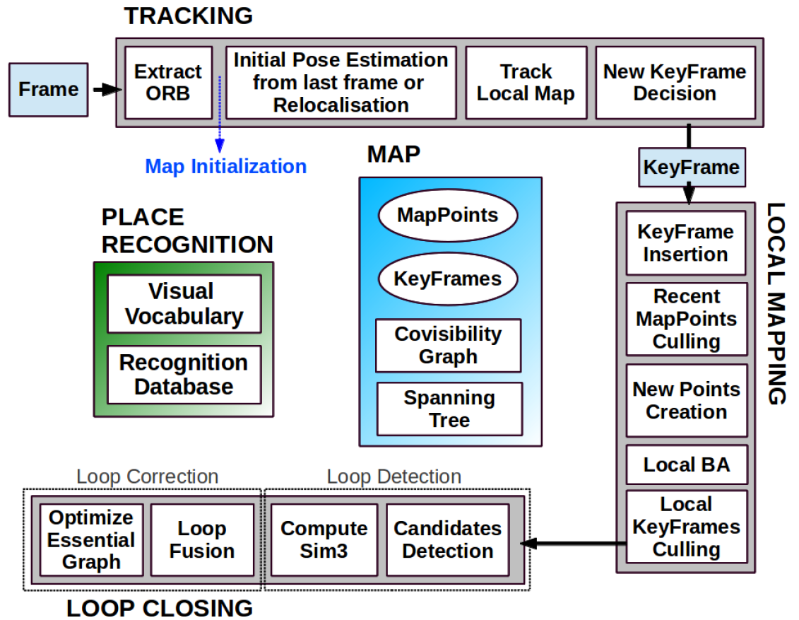


VI-ORB
Track Local Map：仅优化当前帧
Local BA：优化滑窗内所有帧PVQB和路标点

Slide 28





ICE-BA
增量式BA，误差为IMU和视觉，LBA为滑窗优化，GBA为所有KF优化
GBA
IMU约束
1
3
视觉约束
$$λ_{1}$$
$$λ_{2}$$
$$λ_{3}$$
T$=\left[R|t\right]$
LBA
M$=\left[v,b\right]$
1
2
3
4
ICE-BA的因子图形式
[1] H. Liu. ICE-BA: Incremental, consisten and efficient bundle adjustment for visual-inertial slam. 2018. CVPR.
[2] H. Liu. Robust keyframe-based dense SLAM with an RGB-D camera. 2017.

Slide 29

ICE-BA的增量思想
ICE-BA认为在建立增量方程时，对之前已经算过的且不变的那些状态向量没必要重新线性化（线性化就是计算Jacobian），因为即使重新计算，得到的Jacobian也没什么变化。另外，也没必要对整体[H|b]矩阵进行消元，而是只对变化的进行更新。最后，只计算变化的路标点即可。对于没有变化的状态向量的临时值则一直保存下来，避免重新计算。
总结来说，在ICE-BA中更新Factor有三种情况：
该Factor在本次迭代中没有变化，则不更新；
该Factor是新Factor，则在原来基础上 +=新Factor。如新观察到一个新的路标点，则对此新路标点的观测约束就是一个新的Factor；
该Factor已存在但需要更新，则先减去旧Factor，再加上新Factor。
[1] H. Liu. ICE-BA: Incremental, consisten and efficient bundle adjustment for visual-inertial slam. 2018. CVPR.
[2] H. Liu. Robust keyframe-based dense SLAM with an RGB-D camera. 2017.

Slide 30
VINS论文推导及代码解析

Slide 31

VINS解析——框架
黄色为IMU帧间约束（PVQBaBg 15×1）
蓝色为视觉重投影误差约束（2×1）
绿色为闭环帧，用来计算相对位姿，用于闭环优化时使用

Slide 32

VINS解析——框架

Slide 33

VINS解析——前端光流跟踪
cv::goodFeaturesToTrack 检测Harris 角点
cv::calcOpticalFlowPyrLK 跟踪相邻帧的角点
cv::findFundamentalMat 去除异常点
统一的球面模型
关键帧选择机制：
平均视差大于某个阈值
跟踪的特征点数量小于某个阈值
1
2
2
6
3
3
4
7
5
5
第一帧
第二帧

Slide 34
✓

Slide 35

VINS解析——IMU预积分
积分出每帧的位姿，为视觉提供初始值
进行IMU预积分
欧拉法->论文
中值法->代码
构建IMU误差、协方差和Jacobian

Slide 36

VINS解析——IMU预积分
1. 当前帧的位置、速度、旋转：
$p_{b_{k+1}}^{w}=p_{b_{k}}^{w}+v_{b_{k}}^{w}Δt_{k}+\iint_{t∈\left[k,k+1\right]}{\left[R_{t}^{w}\left({\hat{a}}_{t}−b_{a_{t}}\right)−g^{w}\right]dt^{2}}$
$v_{b_{k+1}}^{w}=v_{b_{k}}^{w}+\int_{t∈\left[k,k+1\right]}{\left[R_{t}^{w}\left({\hat{a}}_{t}−b_{a_{t}}\right)−g^{w}\right]dt}$
$q_{b_{k+1}}^{w}=q_{b_{k}}^{w}⊗\int_{t∈\left[k,k+1\right]}{\frac{1}{2}Ω\left({\hat{ω}}_{t}−b_{ω_{t}}\right)q_{t}^{b_{k}}dt}$
k
k+1

Slide 37



2. 相邻两帧之间的位置、速度、旋转的变化量：
$R_{w}^{b_{k}}p_{b_{k+1}}^{w}=R_{w}^{b_{k}}\left(p_{b_{k}}^{w}+v_{b_{k}}^{w}Δt_{k}−\frac{1}{2}g^{w}Δt_{k}^{2}\right)+α_{b_{k+1}}^{b_{k}}$
$R_{w}^{b_{k}}v_{b_{k+1}}^{w}=R_{w}^{b_{k}}\left(v_{b_{k}}^{w}−g^{w}Δt_{k}\right)+β_{b_{k+1}}^{b_{k}}$
$q_{w}^{b_{k}}⊗q_{b_{k+1}}^{w}=γ_{b_{k+1}}^{b_{k}}$
$α_{b_{k+1}}^{b_{k}}=\iint_{t∈\left[k,k+1\right]}{\left[R_{t}^{b_{k}}\left({\hat{a}}_{t}−b_{a_{t}}\right)\right]dt^{2}}$
$β_{b_{k+1}}^{b_{k}}=\int_{t∈\left[k,k+1\right]}{\left[R_{t}^{b_{k}}\left({\hat{a}}_{t}−b_{a_{t}}\right)\right]dt}$
$γ_{b_{k+1}}^{b_{k}}=\int_{t∈\left[k,k+1\right]}{\frac{1}{2}Ω\left({\hat{ω}}_{t}−b_{ω_{t}}\right)γ_{t}^{b_{k}}dt}$
$α_{b_{k+1}}^{b_{k}}≈{\hat{α}}_{b_{k+1}}^{b_{k}}+J_{b_{a}}^{α}δb_{a}+J_{b_{ω}}^{α}δb_{ω}$
$β_{b_{k+1}}^{b_{k}}≈{\hat{β}}_{b_{k+1}}^{b_{k}}+J_{b_{a}}^{β}δb_{a}+J_{b_{ω}}^{β}δb_{ω}$
$γ_{b_{k+1}}^{b_{k}}≈{\hat{γ}}_{b_{k+1}}^{b_{k}}⊗\left[\begin{matrix}1 \\ \frac{1}{2}J_{b_{ω}}^{γ}δb_{ω}\end{matrix}\right]$

Slide 38


3. IMU预积分的误差分析
$\left[\begin{matrix}δ{\dot{α}}_{t}^{b_{k}} \\ δ{\dot{β}}_{t}^{b_{k}} \\ \begin{matrix}δ{\dot{θ}}_{t}^{b_{k}} \\ δ{\dot{b}}_{a_{t}} \\ δ{\dot{b}}_{w_{t}}\end{matrix}\end{matrix}\right]=\left[\begin{matrix}0 I 0 0 0 \\ 0 0−R_{t}^{b_{k}}{\left({\hat{a}}_{t}−b_{a_{t}}\right)}^{∧} −R_{t}^{b_{k}} 0 \\ \begin{matrix}0 0 −{\left({\hat{ω}}_{t}−b_{ω_{t}}\right)}^{∧} 0 −I \\ 0 0 0 0 0 \\ 0 0 0 0 0\end{matrix}\end{matrix}\right]\left[\begin{matrix}δα_{t}^{b_{k}} \\ δβ_{t}^{b_{k}} \\ \begin{matrix}δθ_{t}^{b_{k}} \\ δb_{a_{t}} \\ δb_{w_{t}}\end{matrix}\end{matrix}\right]+\left[\begin{matrix}0 0 0 0 \\ −R_{t}^{b_{k}} 0 0 0 \\ \begin{matrix}0 −I 0 0 \\ 0 0 I 0 \\ 0 0 0 I\end{matrix}\end{matrix}\right]\left[\begin{matrix}n_{a} \\ n_{w} \\ \begin{matrix}n_{b_{a}} \\ n_{b_{w}}\end{matrix}\end{matrix}\right]=F_{t}δz_{t}^{b_{k}}+G_{t}n_{t}$
根据IMU的动力学方程可推导出在任意t时刻的预积分误差的传递方程
相邻时刻的误差传递方程：
$$δz_{t+δt}^{b_{k}}=\left(I+F_{t}δt\right)δz_{t}^{b_{k}}+\left(G_{t}δt\right)n_{t}$$

Slide 39




4. IMU预积分误差的协方差和Jacobian计算
$$Q^{12×12}=\left[\begin{matrix}σ_{a}^{2} 0 0 0 \\ 0 σ_{w}^{2} 0 0 \\ \begin{matrix}0 0 σ_{b_{a}}^{2} 0 \\ 0 0 0 σ_{b_{w}}^{2}\end{matrix}\end{matrix}\right]$$
$$P_{t+δt}^{b_{k}}=\left(I+F_{t}δt\right)P_{t}^{b_{k}}{\left(I+F_{t}δt\right)}^{T}+\left(G_{t}δt\right)Q{\left(G_{t}δt\right)}^{T}$$
$$J_{t+δt}=\left(I+F_{t}δt\right)J_{t}$$
协方差：$P_{b_{k+1}}^{b_{k}}$
Jacobian：$J_{k+1}$

Slide 40
✓
✓

Slide 41


VINS解析——后端非线性优化
Cam-IMU外参
滑窗内3D点逆深度
滑窗内每帧状态
优化变量：
$$X=\left[x_{0},x_{1},⋯x_{n},x_{c}^{b},λ_{0},λ_{1},⋯λ_{m}\right]$$
$$x_{k}=\left[p_{b_{k}}^{w},v_{b_{k}}^{w},q_{b_{k}}^{w},b_{a},b_{g}\right]$$
$$x_{c}^{b}=\left[p_{c}^{b},q_{c}^{b}\right]$$
整体的目标函数：
$$\min_{X}\left\{{\left\|r_{p}−H_{p}X\right\|}^{2}+\sum_{k∈B}{{\left\|r_{B}\left({\hat{z}}_{b_{k+1}}^{b_{k}},X\right)\right\|}_{P_{b_{k+1}}^{b_{k}}}^{2}}+\sum_{\left(l,j\right)∈C}{{\left\|r_{C}\left({\hat{z}}_{l}^{C_{j}},X\right)\right\|}_{P_{l}^{C_{j}}}^{2}}\right\}$$
边缘化的先验约束
视觉的重投影误差
IMU预积分的帧间约束

Slide 42

VINS解析——后端非线性优化: IMU约束
1. IMU误差项：预测值-IMU预积分值
$$r_{B}\left({\hat{z}}_{b_{k+1}}^{b_{k}},X\right)=\left[\begin{matrix}δα_{b_{k+1}}^{b_{k}} \\ δθ_{b_{k+1}}^{b_{k}} \\ \begin{matrix}δβ_{b_{k+1}}^{b_{k}} \\ δb_{a} \\ δb_{g}\end{matrix}\end{matrix}\right]=\left[\begin{matrix}R_{w}^{b_{k}}\left(p_{b_{k+1}}^{w}−p_{b_{k}}^{w}−v_{b_{k}}^{w}Δt_{k}+\frac{1}{2}g^{w}Δt_{k}^{2}\right)−α_{b_{k+1}}^{b_{k}} \\ {2\left[{γ_{b_{k+1}}^{b_{k}}}^{−1}⊗{q_{b_{k}}^{w}}^{−1}⊗q_{b_{k+1}}^{w}\right]}_{xyz} \\ \begin{matrix}R_{w}^{b_{k}}\left(v_{b_{k+1}}^{w}−v_{b_{k}}^{w}+g^{w}Δt_{k}\right)−β_{b_{k+1}}^{b_{k}} \\ {b_{a}}_{b_{k+1}}−{b_{a}}_{b_{k}} \\ {b_{ω}}_{b_{k+1}}−{b_{ω}}_{b_{k}}\end{matrix}\end{matrix}\right]$$

Slide 43





VINS解析——后端非线性优化: IMU约束
2. 优化变量：
$\left[δp_{b_{k}}^{w},δθ_{b_{k}}^{w}\right]$，$\left[δv_{b_{k}}^{w},δb_{a_{k}},δb_{ω_{k}}\right]$，
$\left[δp_{b_{k+1}}^{w},δθ_{b_{k+1}}^{w}\right]$，$\left[δv_{b_{k+1}}^{w},δb_{a_{k+1}},δb_{ω_{k+1}}\right]$
3. Jacobian：
$${J\left[0\right]}^{15×7}=\left[\frac{∂r_{B}}{∂δp_{b_{k}}^{w}},\frac{∂r_{B}}{∂δθ_{b_{k}}^{w}}\right]$$
$${J\left[2\right]}^{15×7}=\left[\frac{∂r_{B}}{∂δp_{b_{k+1}}^{w}},\frac{∂r_{B}}{∂δθ_{b_{k+1}}^{w}}\right]$$
$${J\left[1\right]}^{15×9}=\left[\frac{∂r_{B}}{∂δv_{b_{k}}^{w}},\frac{∂r_{B}}{∂δb_{a_{k}}},\frac{∂r_{B}}{∂δb_{w_{k}}}\right]$$
$${J\left[3\right]}^{15×9}=\left[\frac{∂r_{B}}{∂δv_{b_{k+1}}^{w}},\frac{∂r_{B}}{∂δb_{a_{k+1}}},\frac{∂r_{B}}{∂δb_{w_{k+1}}}\right]$$

Slide 44



VINS解析——后端非线性优化: 视觉约束
重投影误差：对于第 l 个路标点 P，将 P 从第一次观看到它的第 i 个相机坐标系，转换到当前的第 j 个相机坐标系下的像素坐标。
1. 第 j 帧的误差项：
$$r_{C}\left({\hat{z}}_{l}^{C_{j}},X\right)=\left[\begin{matrix}{\vec{b}}_{1} \\ {\vec{b}}_{2}\end{matrix}\right]\left(\frac{P_{l}^{c_{j}}}{\left\|P_{l}^{c_{j}}\right\|}−{\overline{P}}_{l}^{c_{j}}\right)$$
其中，第 j 帧预测值：
$$P_{l}^{c_{j}}=R_{b}^{c}\left\{R_{w}^{b_{j}}\left[R_{b_{i}}^{w}\left(R_{c}^{b}\frac{1}{λ_{l}}{\overline{P}}_{l}^{c_{i}}+p_{c}^{b}\right)+p_{b_{i}}^{w}−p_{b_{j}}^{w}\right]−p_{c}^{b}\right\}$$
第 j 帧测量值：
${\overline{P}}_{l}^{c_{j}}={π_{c}}^{−1}\left(\left[\begin{matrix}{\hat{u}}_{l}^{c_{j}} \\ {\hat{v}}_{l}^{c_{j}}\end{matrix}\right]\right)$

Slide 45




VINS解析——后端非线性优化: 视觉约束
2. 优化变量：$\left[δp_{b_{i}}^{w},δθ_{b_{i}}^{w}\right]$，$\left[δp_{b_{j}}^{w},δθ_{b_{j}}^{w}\right]$，$\left[δp_{c}^{b},δθ_{c}^{b}\right]$，$λ_{l}$
3. Jacobian：
$${J\left[0\right]}^{3×6}=\left[\frac{∂r_{C}}{∂δp_{b_{i}}^{w}},\frac{∂r_{C}}{∂δθ_{b_{i}}^{w}}\right]$$
$${J\left[2\right]}^{3×6}=\left[\frac{∂r_{C}}{∂δp_{c}^{b}},\frac{∂r_{C}}{∂δθ_{c}^{b}}\right]$$
$${J\left[1\right]}^{3×6}=\left[\frac{∂r_{C}}{∂δp_{b_{j}}^{w}},\frac{∂r_{C}}{∂δθ_{b_{j}}^{w}}\right]$$
$${J\left[3\right]}^{3×1}=\frac{∂r_{C}}{∂λ_{l}}$$

Slide 46

VINS解析——边缘化
目标：
控制滑窗大小，从而控制运算量
让滑窗中的帧有足够的视差量
尽可能使得矩阵稀疏，减小运算量
次新帧为关键帧时，去掉最老帧
次新帧非关键帧时，去掉次新帧

Slide 47







VINS解析——边缘化约束
首先，将[H|b]矩阵的路标点边缘化掉得到共视矩阵[S|g]，并写成如下形式，其中$δx_{a}$、$δx_{b}$对应着的是希望边缘化掉的部分（T₀、M₀）和希望保留的部分（T₁、M₁ 、T₂、M₂、T₃、M₃ ）：
$$\left[\begin{matrix}Λ_{a} & Λ_{b} \\ {Λ_{b}}^{T} & Λ_{c}\end{matrix}\right]\left[\begin{matrix}δx_{a} \\ δx_{b}\end{matrix}\right]=\left[\begin{matrix}g_{a} \\ g_{b}\end{matrix}\right]$$
$$λ_{1}$$
$$λ_{2}$$
$$λ_{3}$$
IMU约束
视觉约束
T$=\left[R|t\right]$
T₀
T₁
T₂
T₃
M$=\left[v,b\right]$
M₀
M₁
M₂
M₃

Slide 48





VINS解析——边缘化约束
用Schur补公式，来计算最老帧对滑窗内其他帧的约束关系。
$$\left[\begin{matrix}I & 0 \\ −Λ_{b}^{T}Λ_{a}^{−1} & I\end{matrix}\right]\left[\begin{matrix}Λ_{a} & Λ_{b} \\ Λ_{b}^{T} & Λ_{c}\end{matrix}\right]\left[\begin{matrix}δx_{a} \\ δx_{b}\end{matrix}\right]=\left[\begin{matrix}I & 0 \\ −Λ_{b}^{T}Λ_{a}^{−1} & I\end{matrix}\right]\left[\begin{matrix}g_{a} \\ g_{b}\end{matrix}\right]$$
$$⇔\left[\begin{matrix}Λ_{a} & Λ_{b} \\ 0 & Λ_{c}−Λ_{b}^{T}Λ_{a}^{−1}Λ_{b}\end{matrix}\right]\left[\begin{matrix}δx_{a} \\ δx_{b}\end{matrix}\right]=\left[\begin{matrix}g_{a} \\ g_{b}−Λ_{b}^{T}Λ_{a}^{−1}g_{a}\end{matrix}\right]$$
$$⇒\left(Λ_{c}−Λ_{b}^{T}Λ_{a}^{−1}Λ_{b}\right)δx_{b}=g_{b}−Λ_{b}^{T}Λ_{a}^{−1}g_{a}$$
这里并未丢失任何约束，因此不会丢失信息。该式即为要保留变量$δx_{b}$的先验信息。

Slide 49


边缘化的因子图解释
marg掉路标点后，只保留跟最老帧相连的因子，然后将最老帧看成一个红色块的因子进行marg
T$=\left[R|t\right]$
T₀
T₁
T₂
T₃
M$=\left[v,b\right]$
M₀
M₁
M₂
M₃
T₁
T₂
T₃
T₁
T₂
T₃
M₁
M₁
M₂
M₃
M₂
M₃
边缘化产生的新约束

Slide 50
✓
✓
✓

Slide 51
总结
1 介绍了VIO的意义（视觉和IMU互补）、分类（松紧耦合）；
2 介绍用G-N法建立BA问题的过程，并举了三个例子（一次观测、多次观测、VIO），分别用图形的方式给出对应的Jacobian和Hession；
3 因为数学形式的复杂，引入因子图来形象说明BA问题的建立，并举了三个例子（视觉约束、IMU约束、VIO约束）进行说明；
4 对于目前开源的几个VIO框架（ MSCKF、ROVIO、VINS、VI-ORB、ICE-BA ），用因子图的方式来概况他们的问题是如何建立的；
5 介绍VINS的联合滑窗优化，主要讨论了IMU约束、视觉约束和边缘化的先验约束。详细介绍它们对应的误差项、优化变量、协方差和Jacobian的计算，并对应到代码中进行说明。
Notes:
各VIO方案，侧重后端融合部分，从更高一层把握各个方案的共性及个性，避免不识庐山真面目；
VINS详细介绍公式推导和代码解析

Slide 52
Thanks!

